Slide 1
CHAIN OF RESPONSIBILITY

Slide 2
Nội dung
01
02
04
03
Tổng quan
Motivation
Đặc điểm
05
06
Hệ quả
Cài đặt, Demo
So sánh, các mẫu liên quan

Slide 3
01
Tổng quan

Slide 4
Strategy là gì?
Chain of Responsibility là mẫu thiết kế thuộc nhóm hành vi, cho phép truyền các yêu cầu qua một chuỗi các bộ phận xử lý mà không cần biết bộ phận nào sẽ xử lý yêu cầu đó. Khi nhận một yêu cầu, mỗi bộ phận sẽ quyết định rằng nó sẽ xử lý yêu cầu đó hay truyền nó đến bộ phận xử lý tiếp theo trong chuỗi.

Slide 5
Sử dụng Strategy khi nào?
Có nhiều hơn một đối tượng có khả thực xử lý một yêu cầu trong khi đối tượng cụ thể nào xử lý yêu cầu đó lại phụ thuộc vào ngữ cảnh sử dụng.
Muốn gửi yêu cầu đến một trong số vài đối tượng nhưng không xác định đối tượng cụ thể nào sẽ xử lý yêu cầu đó.
Khi cần phải thực thi các trình xử lý theo một thứ tự nhất định.
Khi một tập hợp các đối tượng xử lý có thể thay đổi động: tập hợp các đối tượng có khả năng xử lý yêu cầu có thể không biết trước, có thể thêm bớt hay thay đổi thứ tự sau này.

Slide 6
02
Motivation

Slide 7
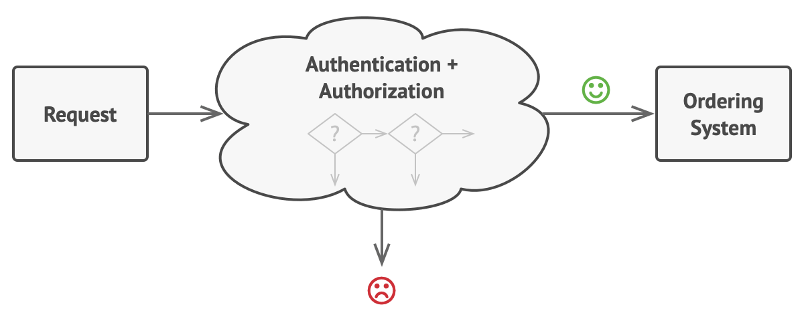
Bài toán

Slide 8
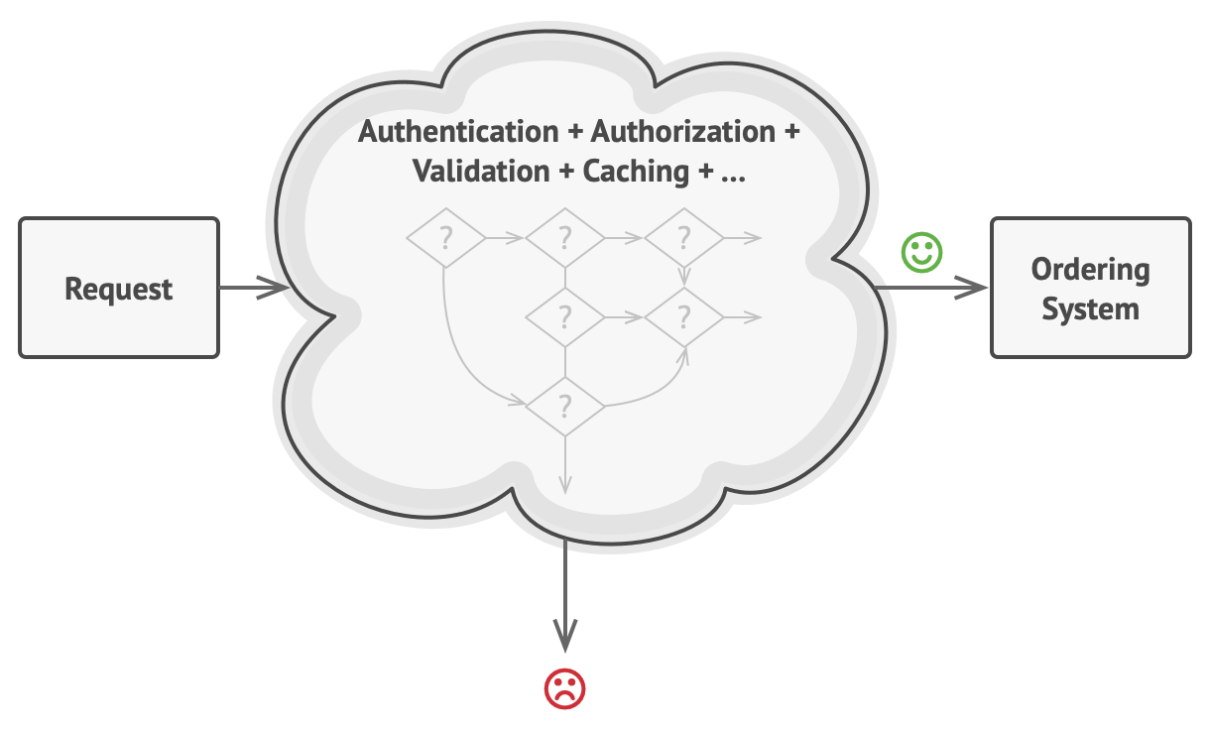
Bài toán

Slide 9
03
Đặc điểm

Slide 10
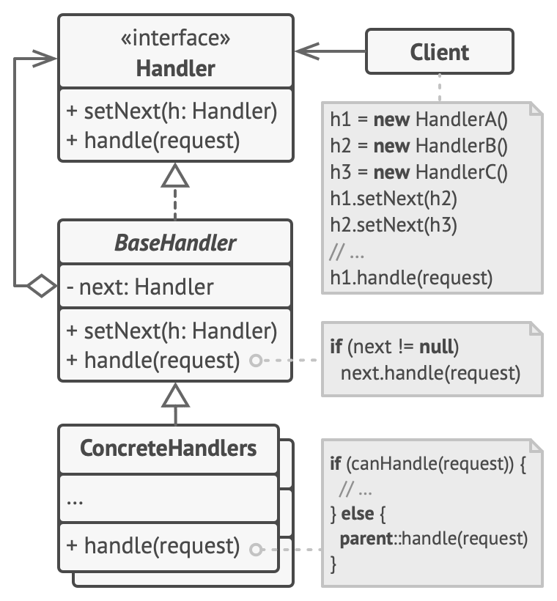
Cấu trúc

Slide 11
Các thành viên
Handler: khai báo interface chung cho tất cả các Concrete Handler. Thông thường chỉ chứa hàm xử lý yêu cầu, tuy nhiên đôi lúc có thể chứa thêm một hàm khác để cài đặt Handler sẽ xử lý tiếp theo trong chuỗi.
Base Handler: đây là một lớp tùy chọn, kế thừa từ Handler, chứa các đoạn code mẫu chung cho các Handler. Thường chứa field để lưu trữ tham chiếu tới Handler tiếp theo, Client cài đặt bằng cách truyền tham số thông qua hàm khởi tạo hoặc setter (nếu có). Nhiều lúc, lớp này định nghĩa một hàm xử lý hành vi mặc định.
Concrete Handler: chứa các đoạn code xử lý khác nhau đối với các yêu cầu. Tùy vào yêu cầu mà Concrete Handler sẽ quyết định xử lý yêu cầu đó hoặc truyền tới Handler tiếp theo.
Client: tạo ra chuỗi liên kết các Handler. Có thể tạo một lần duy nhất một chuỗi cố định hoặc tạo mỗi chuỗi động tùy vào logic của chương trình.

Slide 12
Sự cộng tác giữa các thành viên
Client tạo chuỗi liên kết có thứ tự các Handler bằng cách khởi tạo và truyền tham số là Handler tiếp theo thông qua hàm khởi tạo hoặc setter (nếu có) của Handler đó.
Khi Handler nhận được yêu cầu, Handler đó sẽ quyết định có xử lý yêu cầu hay không tùy vào việc thỏa mãn điều kiện hoặc sẽ truyền nó đến Handler tiếp theo.
Việc thực hiện trên được tiến hành đề quy cho đến hết chuỗi liên kết hoặc có 1 Handler thực hiện xử lý yêu cầu đó.

Slide 13
04
Hệ quả

Slide 14
Ưu điểm
Điều khiển được thứ tự thực hiện xử lý yêu cầu.
Single Responsibility Principle: tách biệt lớp yêu cầu xử lý và lớp thực hiện xử lý yêu cầu.
Open/Closed Principle: dễ dàng thêm một lớp xử lý yêu cầu mới vào mà không ảnh hưởng tới các code đã có.

Slide 15
Nhược điểm
Nhiều yêu cầu sẽ không được thực hiện.

Slide 16
05
Cách cài đặt, Demo

Slide 17
06
So sánh, Các mẫu liên quan

Slide 18
Các mẫu liên quan
Chain of Responsibility, Command, Mediator và Observer giải quyết các vấn đề khác nhau trong việc connect bên gửi và bên nhận yêu cầu:
Chain of Responsibility truyền một yêu cầu tuần tự thông qua một chain của các bên nhận có khả năng cho đến khi một trong số đó xử lý nó.
Command thiết lập các kết nối một chiều giữa bên gửi và bên nhận…
Mediator loại bỏ các kết nối trực tiếp giữa bên nhận và gửi, buộc chúng phải giao tiếp gián tiếp thông qua 1 Mediator object
Observer cho phép bên nhận đăng ký và hủy đăng ký yêu cầu được gửi đến

Slide 19
Các mẫu liên quan
Chain of Responsibility thường được sử dụng kết hợp với Composite. Trong trường hợp này, khi một thành phần lá nhận được một yêu cầu, nó có thể chuyển nó qua chuỗi của tất cả các thành phần cha xuống gốc của cây đối tượng.
Các handlers trong Chain of Responsibility có thể được thực hiện dưới dạng Command. Trong trường hợp này, ta có thể thực thi nhiều thao tác khác nhau trên cùng một đối tượng ngữ cảnh, được thể hiện bằng một yêu cầu.

Slide 20
Các mẫu liên quan
Chain of Responsibility và Decorator có cấu trúc lớp rất giống nhau. Cả hai mẫu đều dựa vào thành phần đệ quy để truyền việc thực thi qua một loạt các đối tượng. Tuy nhiên, có một số khác biệt quan trọng. Các trình xử lý Chain of Responsibility có thể thực hiện các hoạt động tùy ý độc lập với nhau. Chúng cũng có thể ngừng truyền yêu cầu vào bất kỳ lúc nào. Mặt khác, các trình Decorator khác nhau có thể mở rộng hành vi của đối tượng trong khi vẫn giữ cho nó nhất quán với giao diện cơ sở. Ngoài ra, Decorator không được phép phá vỡ quy trình của yêu cầu.

